Slide 1
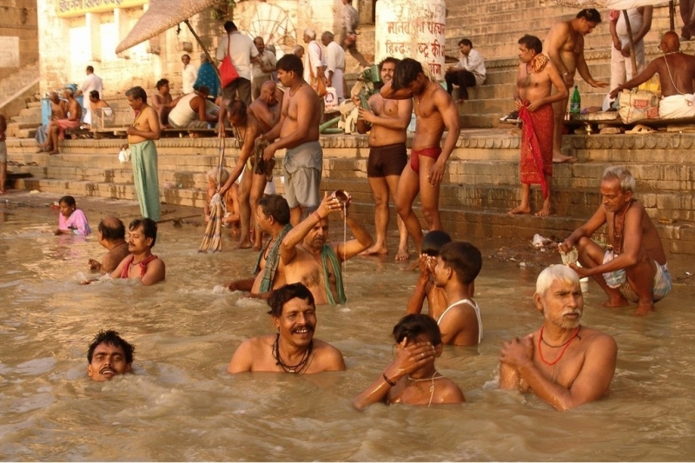
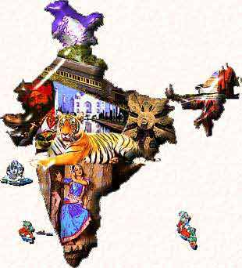
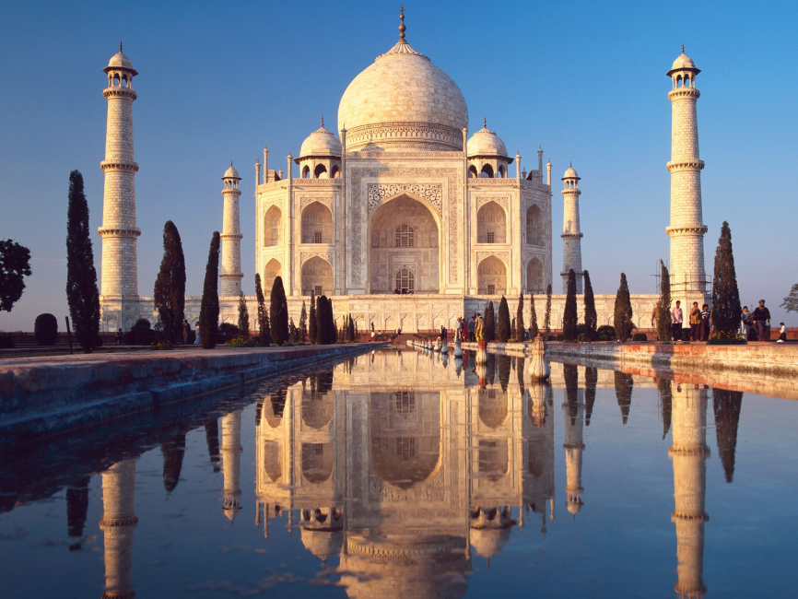
Jižní
Asie

Slide 2
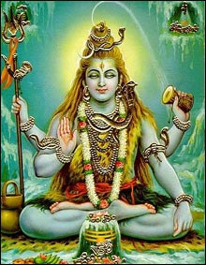
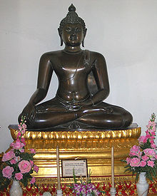
Obyvatelé
Hlavně v Inoganžské nížině kolem řek Indus a Ganga se před 4000 lety rozvinuly vyspělé civilizace.
Náboženství:
Hinduismus – Indie
Budhismus – Nepál, Bhútán (vznikl taktéž v Indii
před 2500 lety, ale rozšířil se
hlavně v sousedních částech Asie)
Islám – Pákistán, Afghánistán, Bangladéš (rozšířil
se z jiho-západu Asie před 1200 lety).

Slide 3
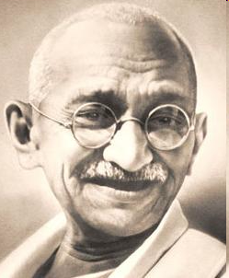
Obyvatelé
Toto území se v 19. století dostalo pod britskou nadvládu. Britský vliv tady vidíme dodnes, angličtina se stále používá jako dorozumívací jazyk, ale spíše ve velkých městech Indie.
Mahatma Ghandi - byl jedním z největších
politických a duchovních vůdců Indie
a indického hnutí za nezávislost.
Přesazoval filozofii aktivního, ale
nenásilného odporu.

Slide 4
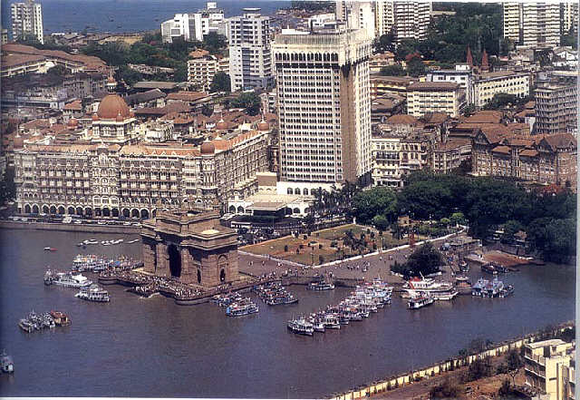
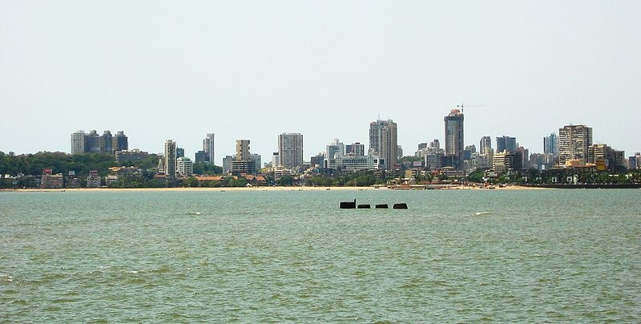
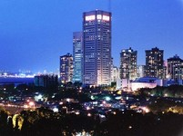
Města:
Bombaj - Indie

Slide 5
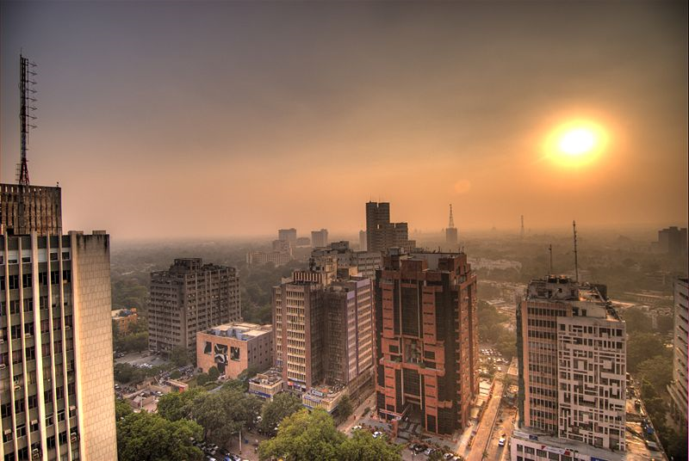
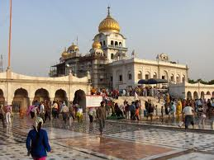
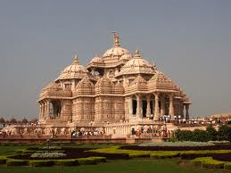
Dillí - Indie

Slide 6
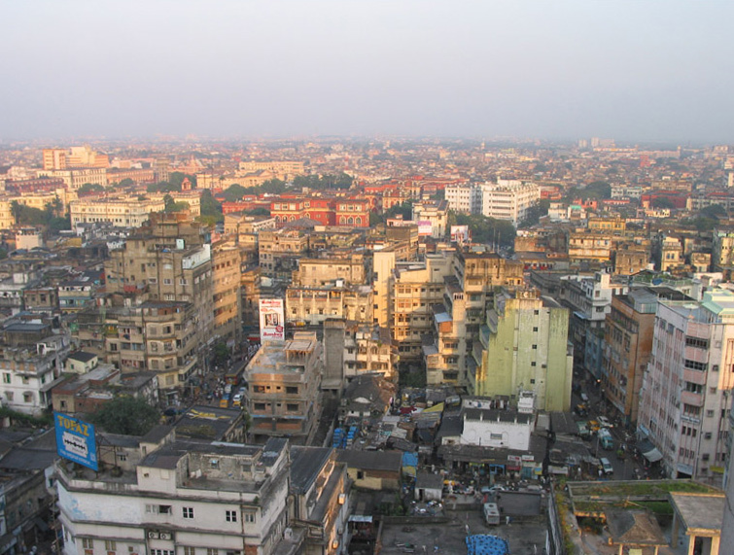
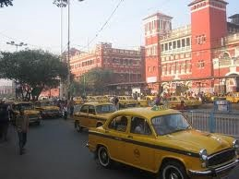
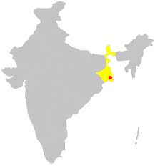
Kalkata - Indie

Slide 7
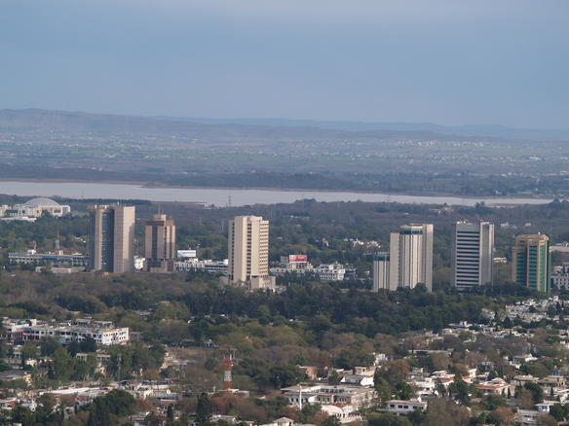
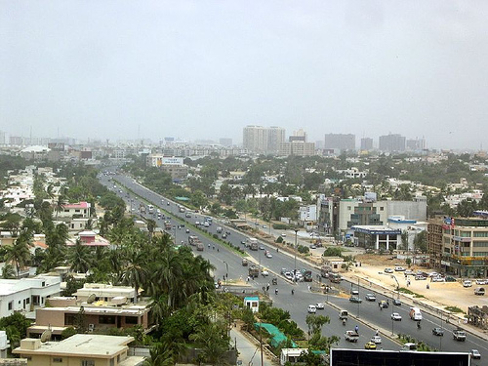
Karáčí - Pákistán

Slide 8
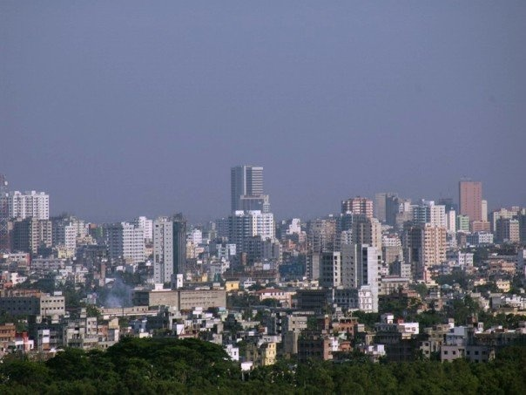
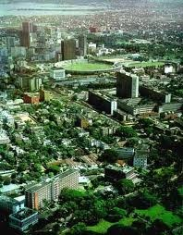
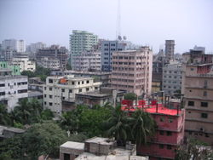
Dháka - Bangladéš

Slide 9
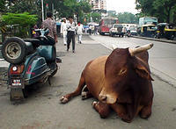
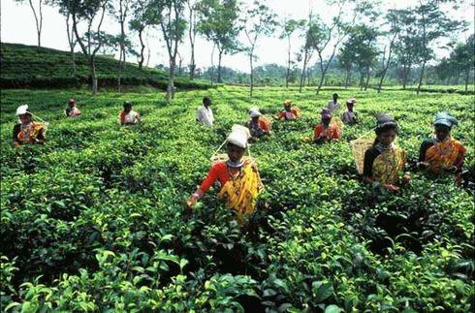
Indie
2. nejlidnatější stát světa – 1,3 miliardy obyvatel,
Hospodářství Indie patří díky velikosti státu a počtu obyvatel mezi nejvýznamnější na světě,
Těžba: uhlí a železné ruda,
Zemědělství: plantážnictví – hlavně čaj (Indie a Srí Lanka); chov hovězího dobytka (jenom tažná zvířata – posvátné zvíře),
Průmysl: továrny na auta,
motocykly, elektronika.

Slide 10
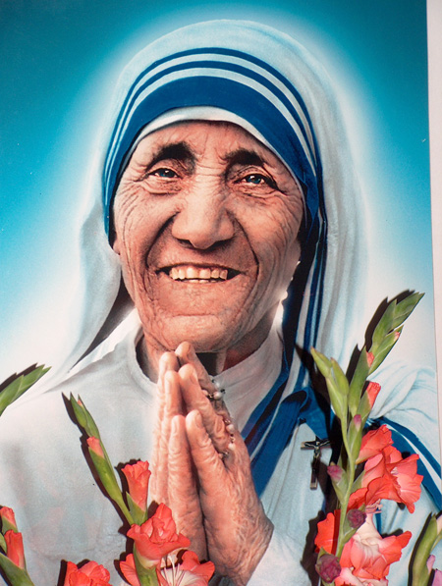
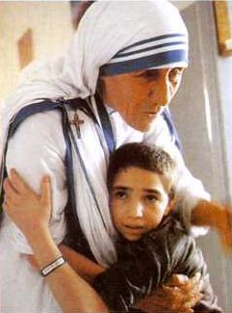
Indie
Navzdory hospodářskému vývoji Indie patří k velmi chudým zemím, protože stovky milionů obyvatel Indie žijí v úplné chudobě.
Matka Tereza ošetřovala nemocné,
v Kalkatě založila několik domů na pomoc chudým,
původem ze Severní Makedonie.
V Indii ročně přibude asi 16 milionů obyvatel a Indie je exportuje např. do Dubaje na nejhorší práce za asi 8 dolarů na týden.

Slide 11
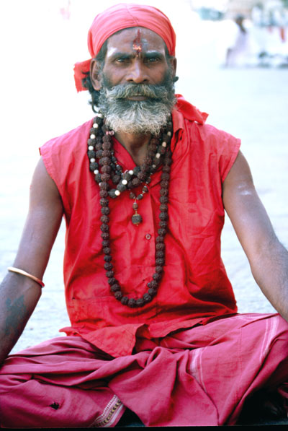
Indie
Úřední jazyky: hindština a angličtina,
Asi 2 třetiny obyvatel je negramotných.
Život lidí ovlivňují tradice – KASTOVNICTVÍ – obyvatelstvo rozděleno na 4 velké kasty:
Kněží nebo bráhmani,
Vládnoucí vrstva čili kšatrijové,
Rolníci a řemeslníci – vaišjové,
Sluhové čili šúdrové,
Nedotknutelní – jsou mimo kast.

Slide 12
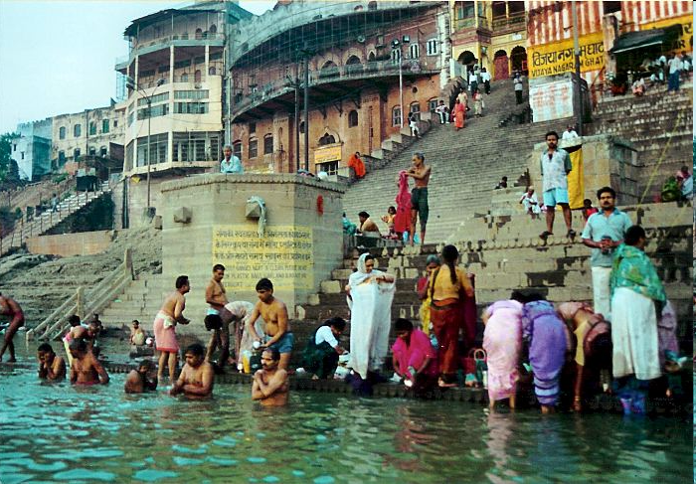
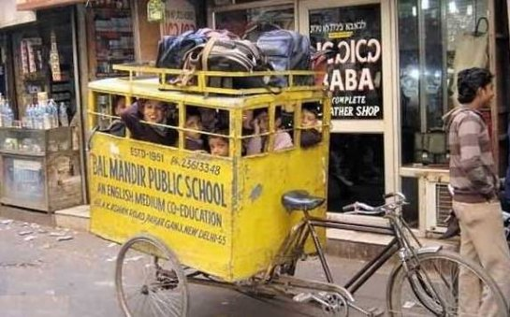
Indie – zajímavosti

Slide 13
Bangladéš, Pákistán
Bangladéš
Pákistán

Slide 14
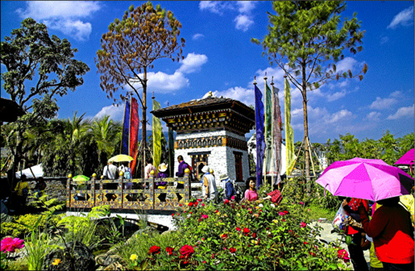
Nepál, Bhútán –
státy nacházející se v Himalájích

Slide 15
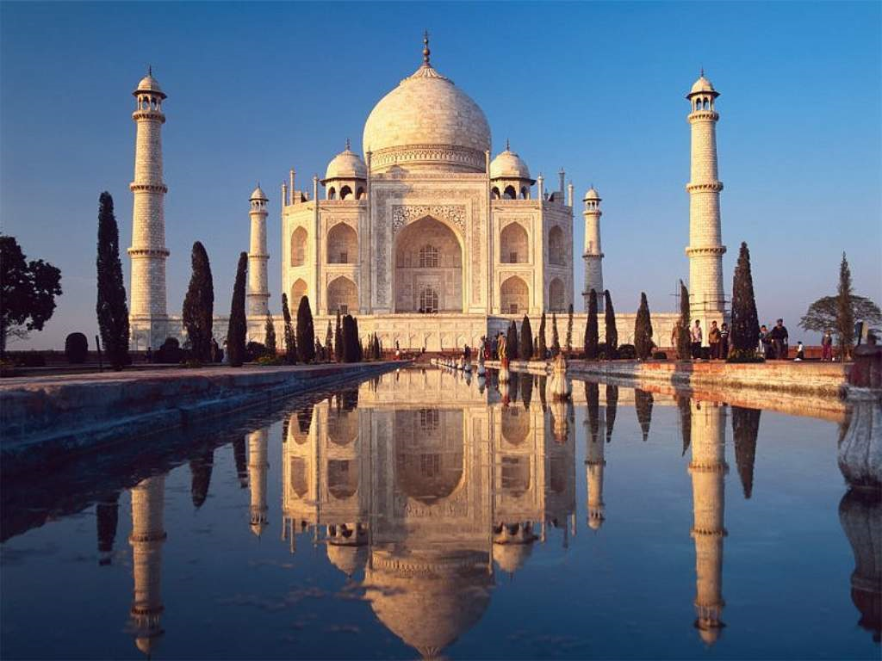
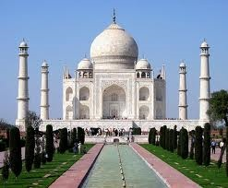
Cestovní ruch
Tádž Mahál - Indie

Slide 16
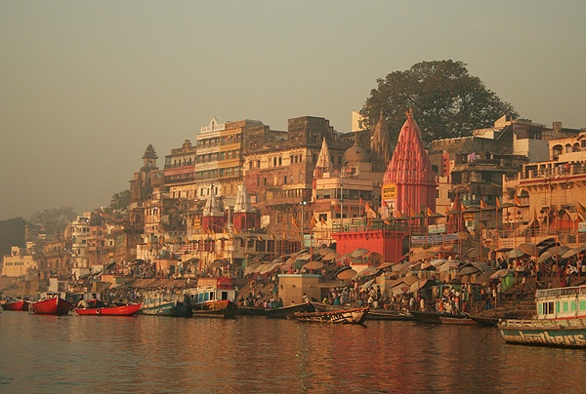
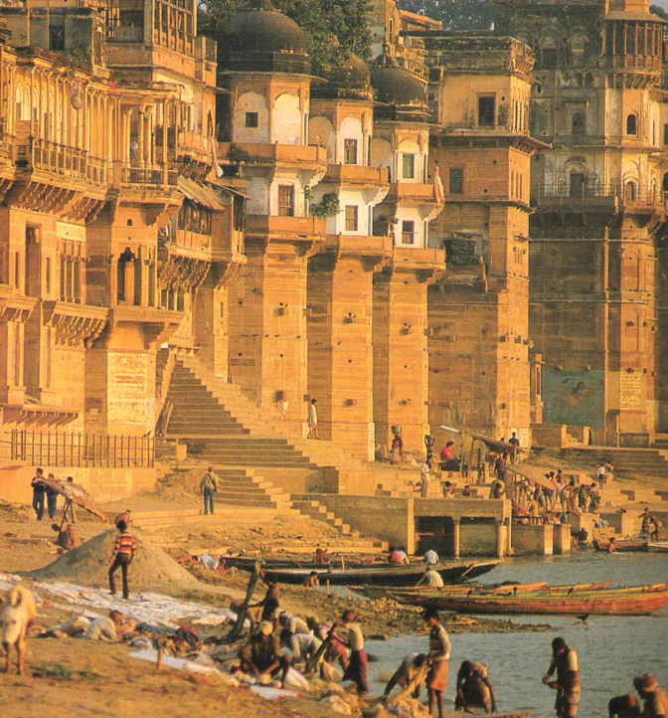
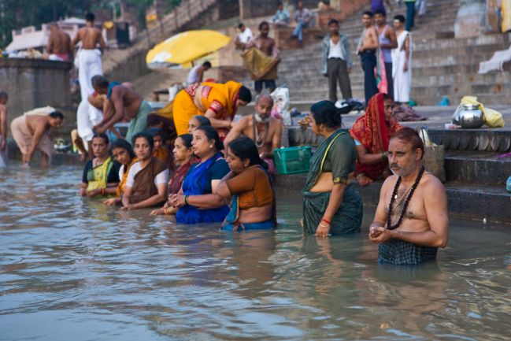
Vãrãnasi
-u řeky Gangy

Slide 17
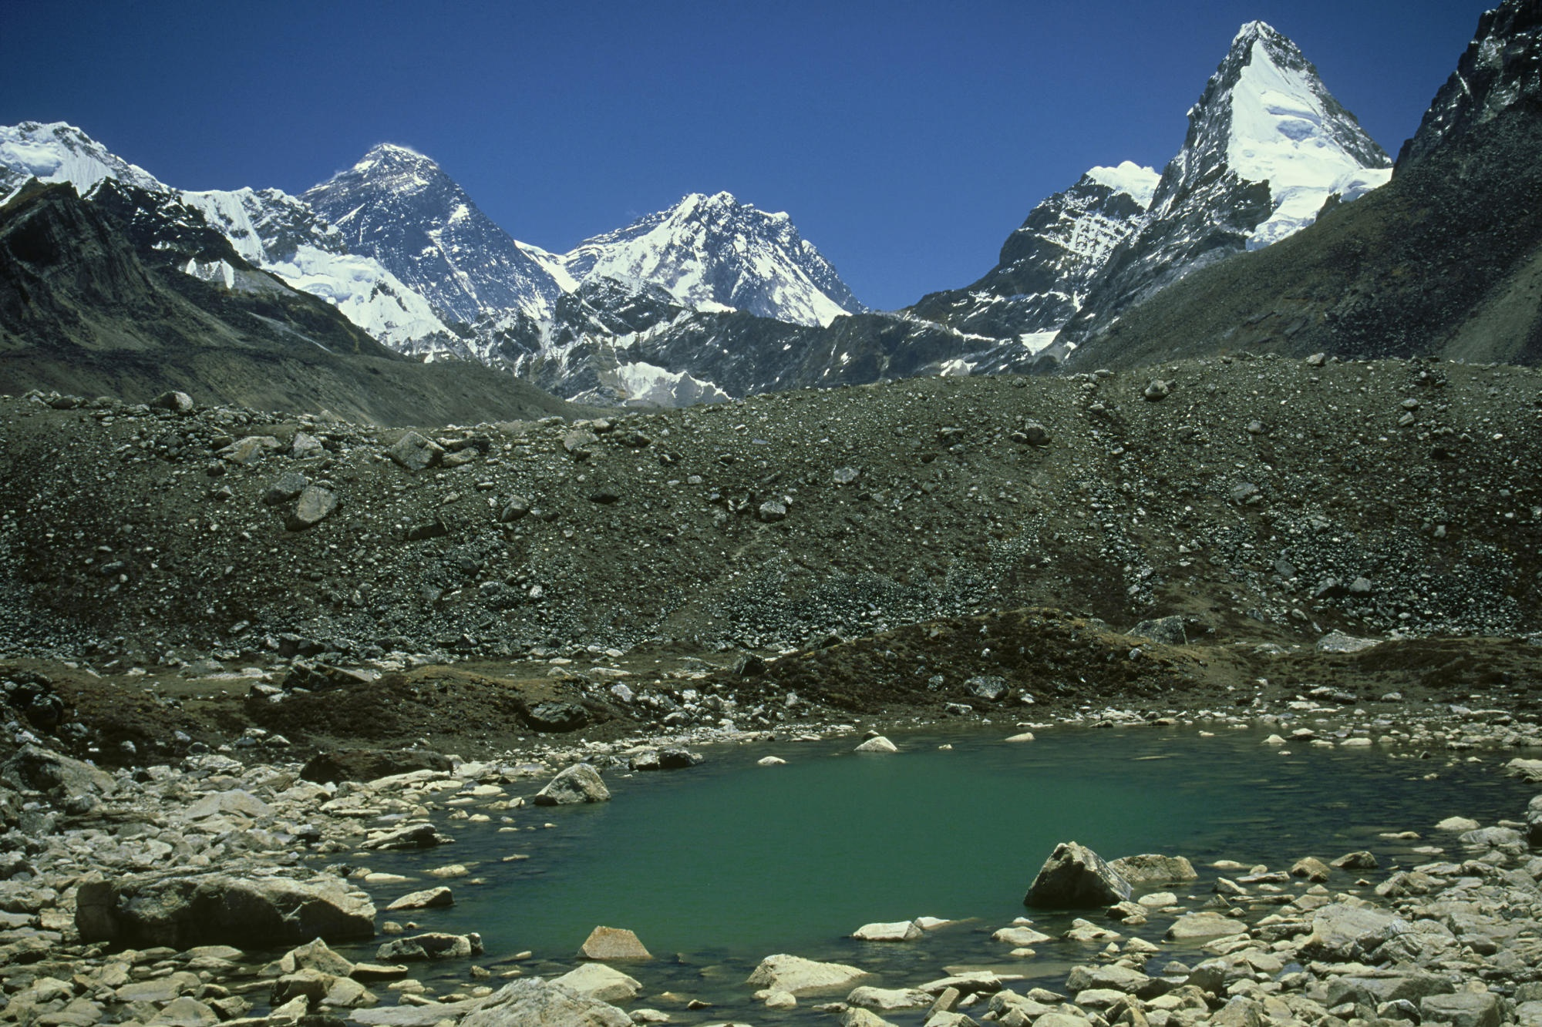
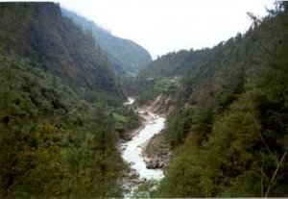
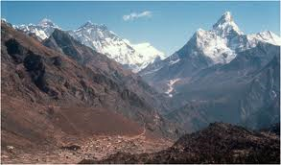
NP Sagarmatha
- Himaláje

Slide 18
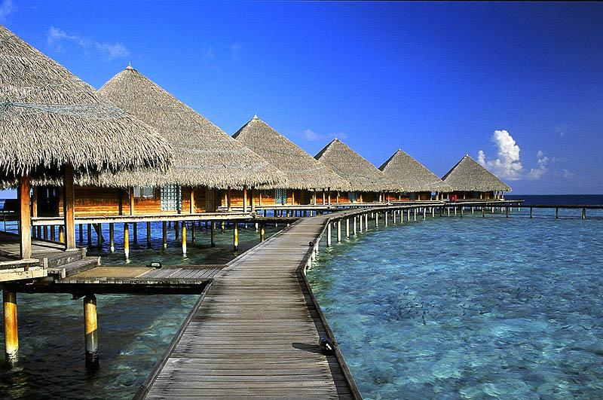
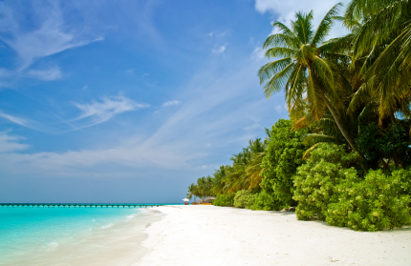
Maledivy

Slide 19
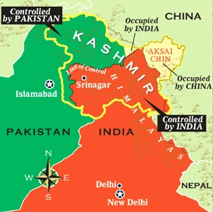
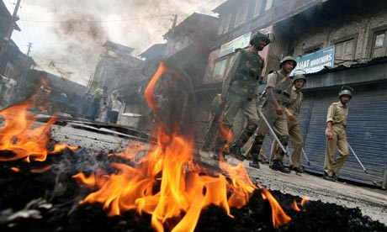
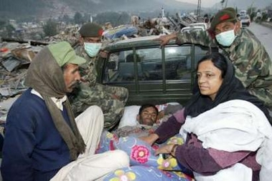
Problémy - konflikty
Indie a Pákistán
– války o horskou oblast Kašmír

Slide 20
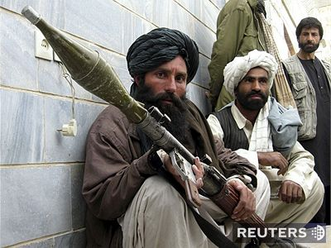
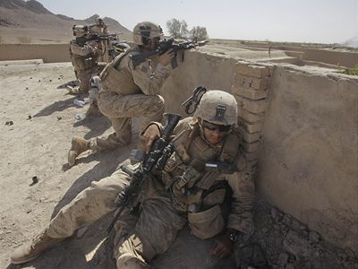
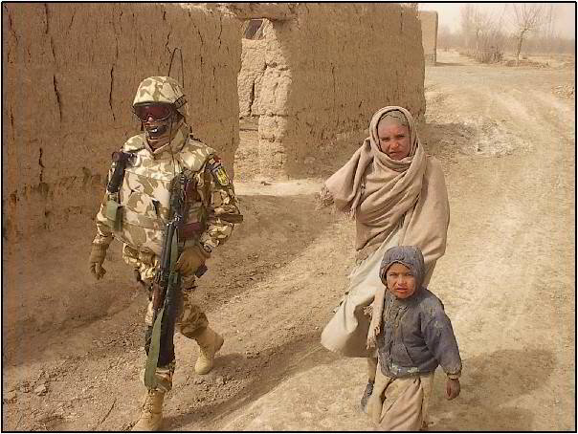
2. Afghánistán
– invaze Svazu sovětských socialistických republik,
později Talibán.

Slide 21
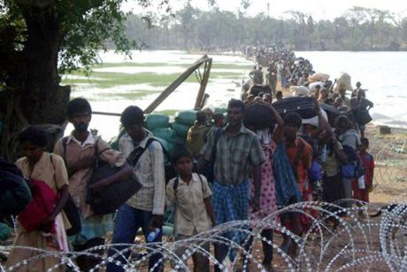
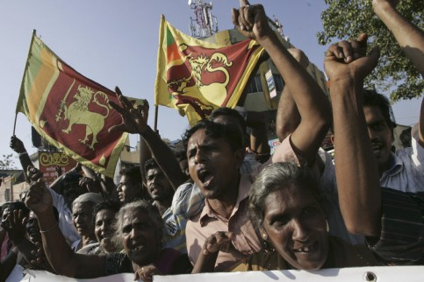
3. Srí Lanka
– sinhálsko-tamilský konflikt.

Slide 22
Zápis do sešitů

Slide 23
Obyvatelstvo: Hinduismus (Indie), Budhismus (Bhútán), Islám (Pákistán, Afghánistán, Bangladéš),
V 19. st – britská nadvláda (Mahatma Ghandi) – angličtina rozšířená.
Města: Indie – Bombaj, Nové Dillí, Kalkata,
Pákistán – Karáči, Islámábád, Lahůr,
Bangladeš – Dháka.
Indie – 2. nejlidnatější stát světa (1,3 miliardy obyvatel),
- Těžba uhlí železné rudy, plantážnictví – čaje, i moderní továrny, i navzdory tomu chudoba (Matka Tereza),
- úřední jazyky: hindština a angličtina,
- kastovní systém.

Slide 24
Cestovní ruch:
Tadž Mahál (Indie),
Vãrãnasi (posvátné místo hinduistů u řeky Gangy),
NP Sagarmatha (nepálské Himaláje),
Maledivy.
Konflikty: 1. Indie a Pákistán – válka o Kašmír,
2. Afghánistán,
3. Srí Lanka.

Slide 25
Dobrý den žáci,
dnes budeme společně probírat humánní zeměpis Jižní Asie. Projděte si celou prezentaci. Je v ní obrazová příloha, na kterou se podívejte. Na konci prezentace je zápis do sešitů, toto je nutno si zapsat a zapamatovat. Skutečně vybráno jenom to nejdůležitější. Prezentace je zaměřena na hospodářství a významná města této oblasti. Dále klade větší důraz hlavně na Indii, jako dominantní stát této oblasti a taktéž na Pákistán a Bangladéš. Jedná se taky o země, patřící do desítky nejlidnatějších států světa (Indie, Pákistán a Bangladéš).
Mějte se hezky

Slide 26
Děkuji za pozornost!

Slide 27
https://www.youtube.com/watch?v=n1X2r_lFqc0 (o Bangladéši – expedice, 2018)

